Slide 1


الفصل الثاني
رياضيات 5
العام الدراسي 1443هـ
إعداد: أ/عبدالعزيز الشريف

Slide 2













المادة:
اليوم:
التاريخ:
غسل اليدين
الالتزام بارتداء الكمامة
التباعد الاجتماعي
عدم المصافحة

Slide 3

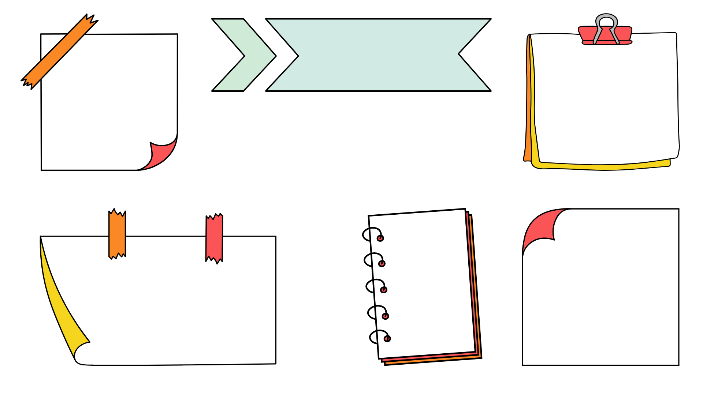

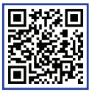

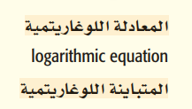
حل المعادلات و المتباينات اللوغاريتمية
رابط الدرس الرقمي
فيما سبق
درست إيجاد قيمة عبارات لوغاريتمية
و الآن
أحل معادلات لوغاريتمية
أحل متباينات لوغاريتمية
المفردات
-

Slide 4


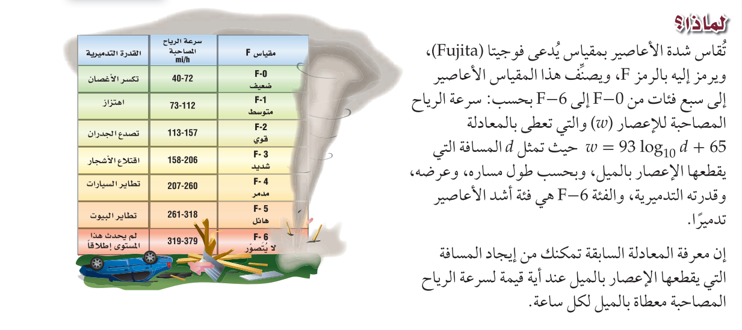

لماذا؟

Slide 5
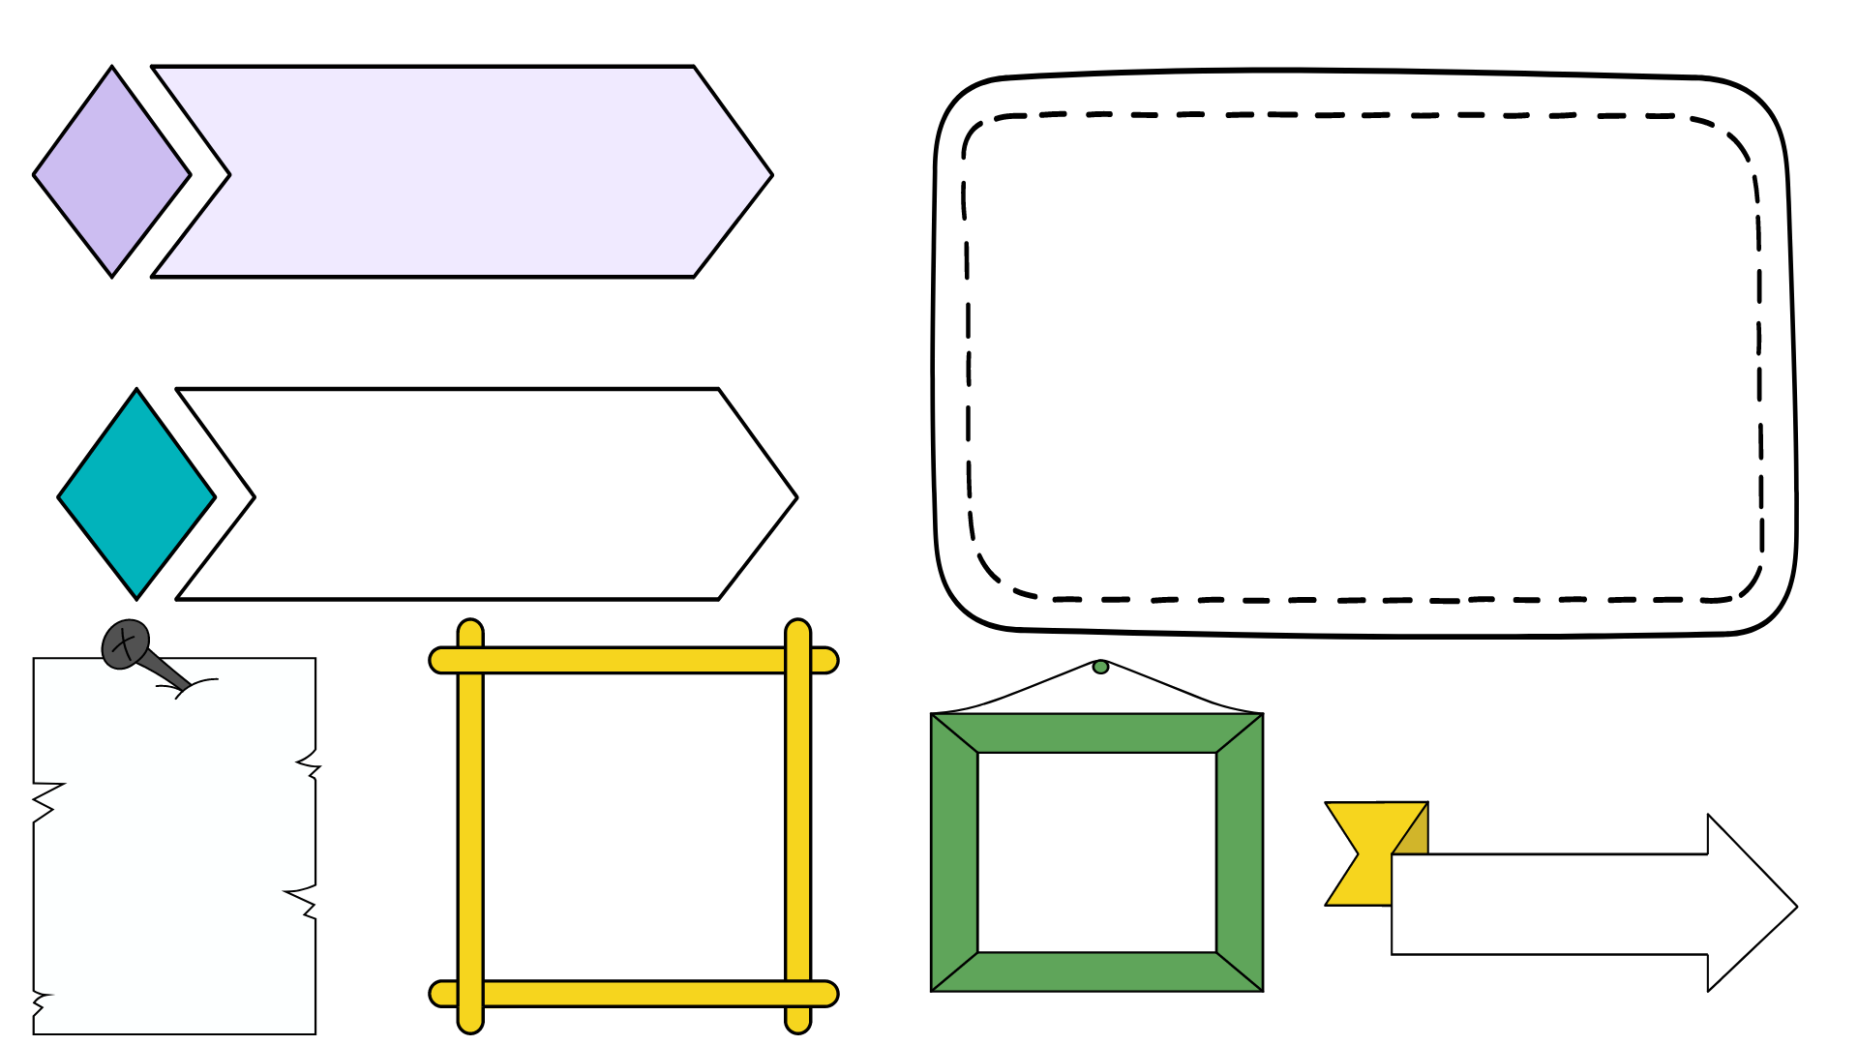
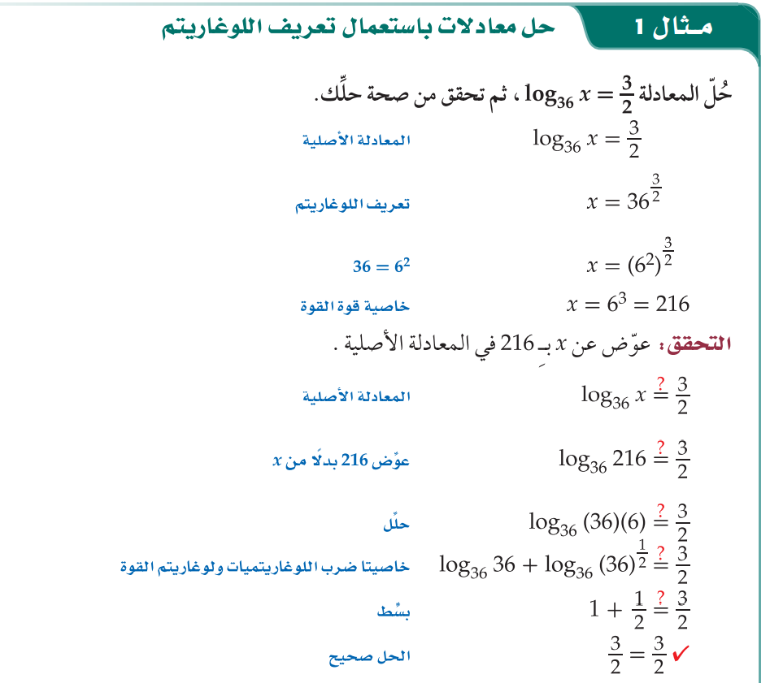


مثال 1

Slide 6
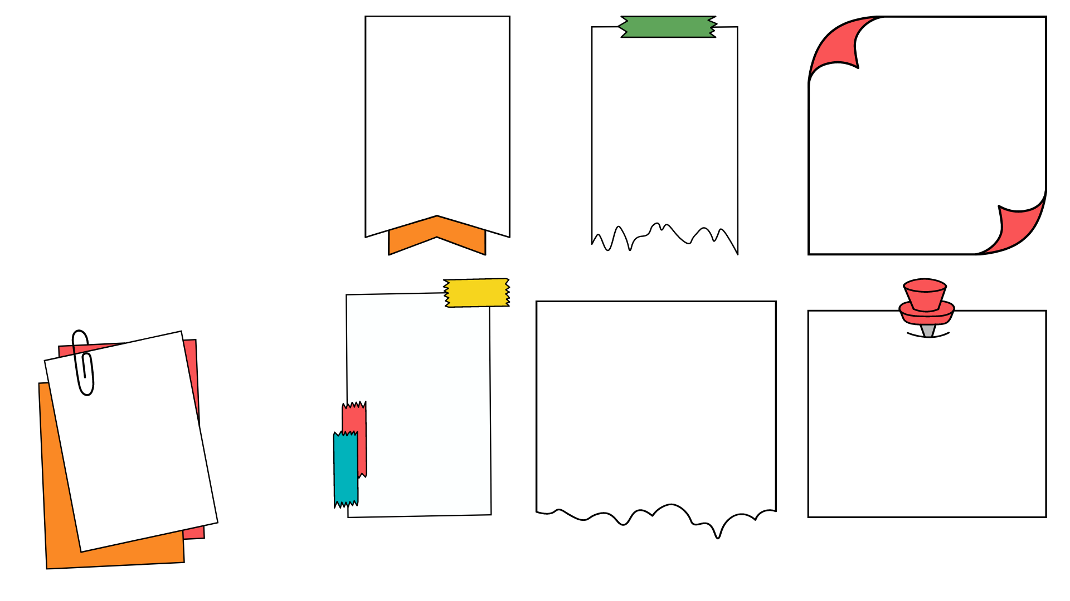

تحقق من فهمك

Slide 7

الحل

Slide 8
الحل

Slide 9

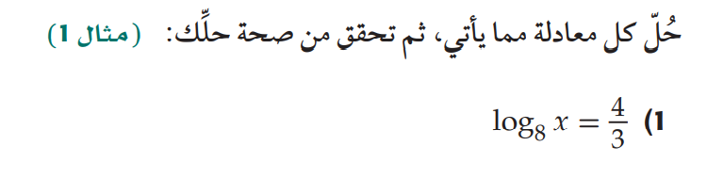

تدرب وحل المسائل

Slide 10
الحل

Slide 11
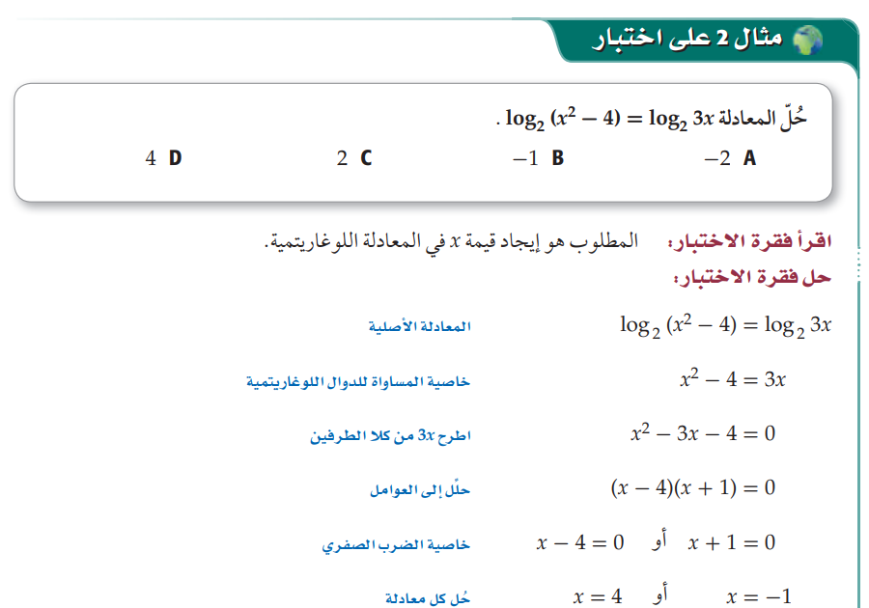
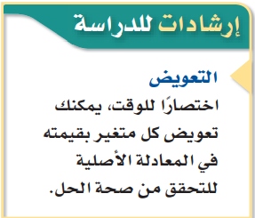
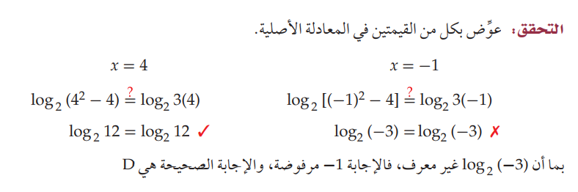
مثال 2
مثال 2على اختبار

Slide 12

تحقق من فهمك

Slide 13
الحل

Slide 14
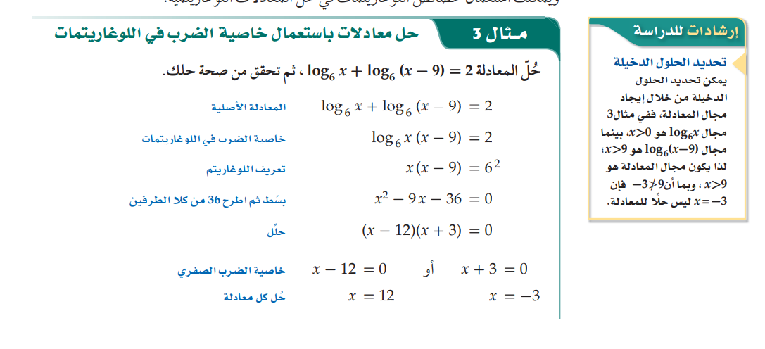
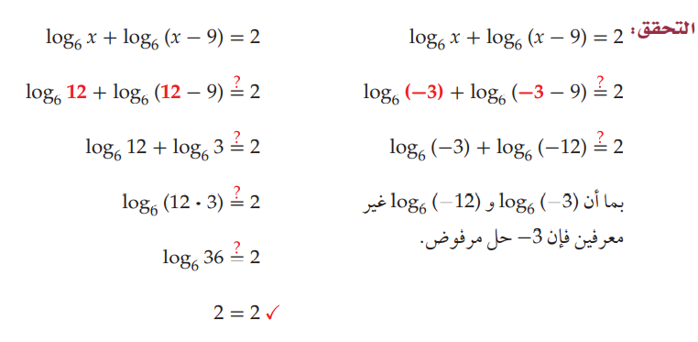
مثال 3

Slide 15

تحقق من فهمك

Slide 16
الحل

Slide 17
الحل

Slide 18
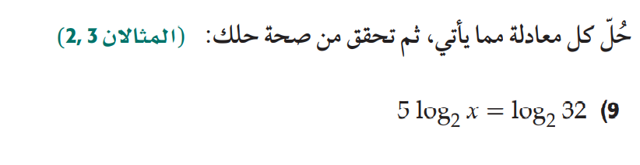
تدرب وحل المسائل

Slide 19
الحل

Slide 20
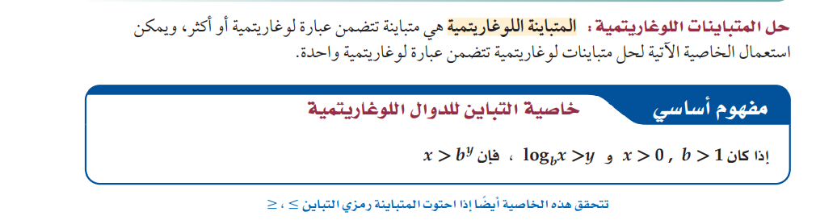
خاصية التباين
للدوال اللوغاريتمية
مفهوم أساسي

Slide 21
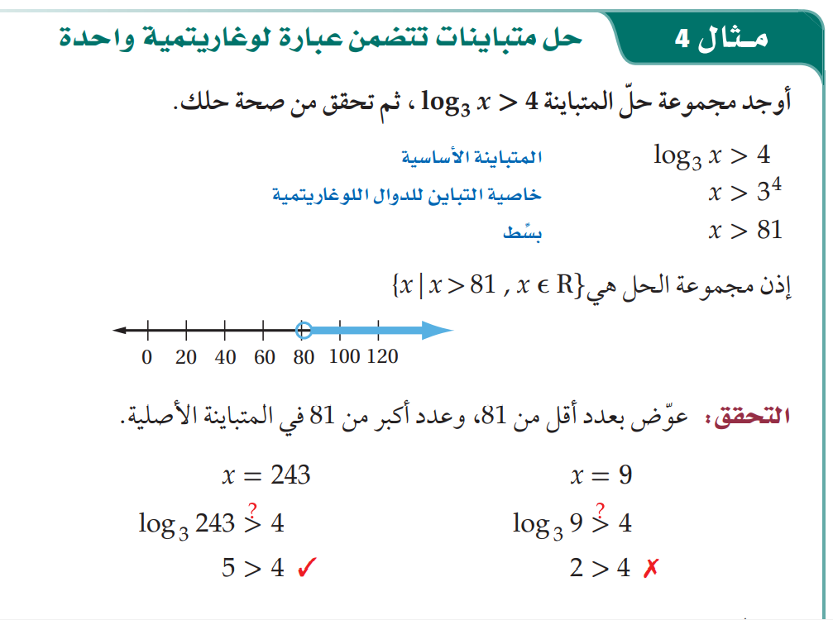
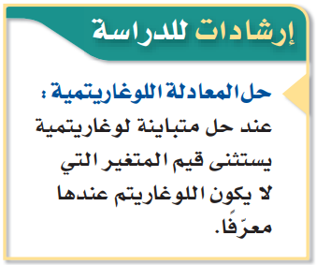
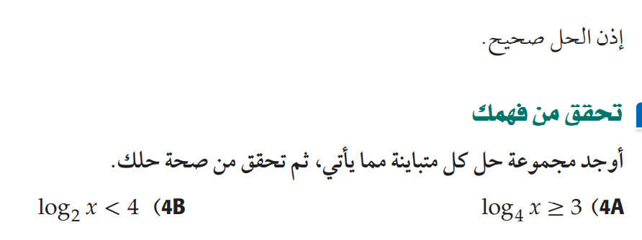
مثال 4

Slide 22
تحقق من فهمك

Slide 23
الحل

Slide 24
الحل

Slide 25
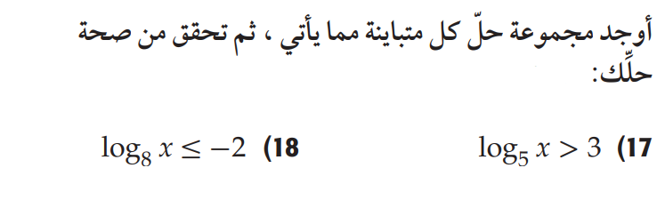
تدرب وحل المسائل

Slide 26
الحل

Slide 27
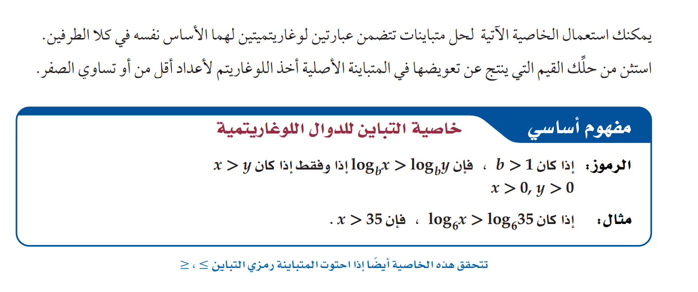
خاصية التباين للدوال اللوغاريتمية
مفهوم أساسي

Slide 28
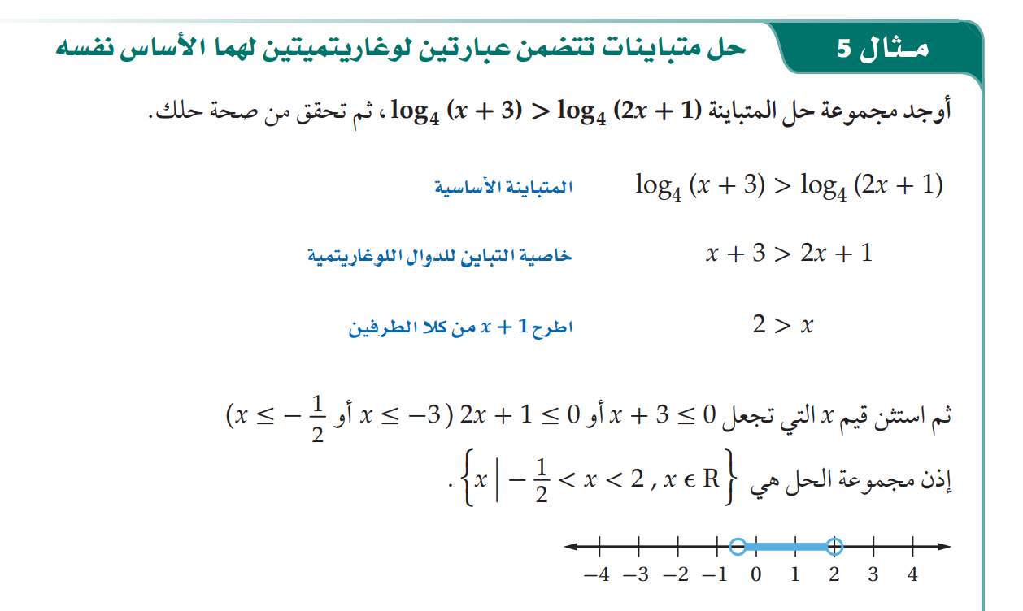
مثال 5

Slide 29
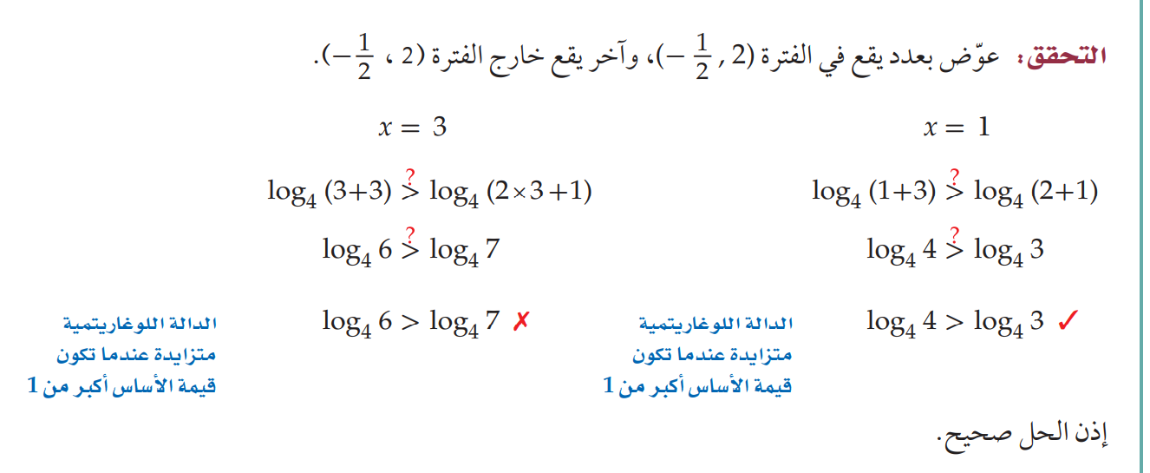
مثال 5

Slide 30
تحقق من فهمك

Slide 31
الحل

Slide 32
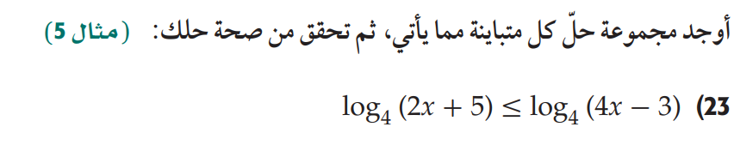
تدرب وحل المسائل

Slide 33
الحل

Slide 34

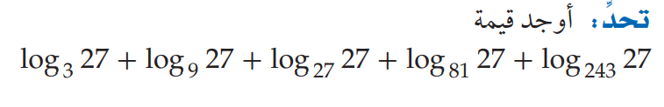
مسائل التفكير العليا

Slide 35



تم بحمد الله
مع تمنياتي لكم بالتوفيق والنجاح
حساباتي على السوشيال ميديا

